Slide 1


Slide 2
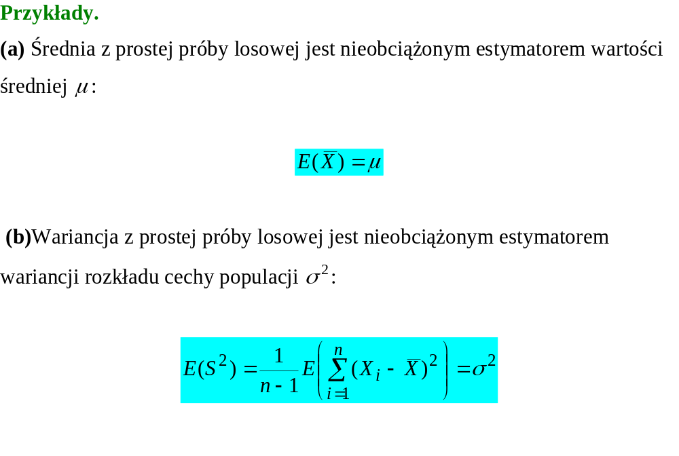

Slide 3
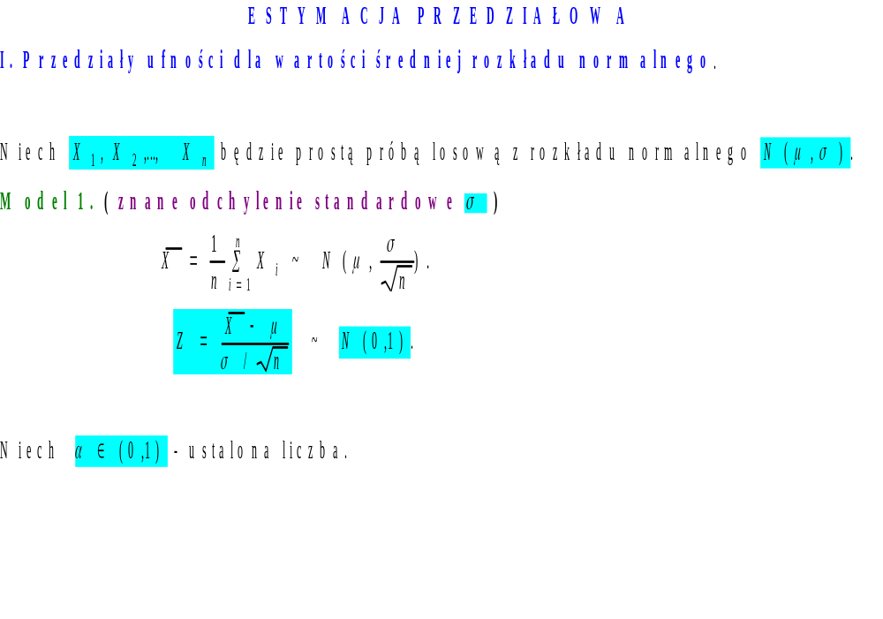

Slide 4
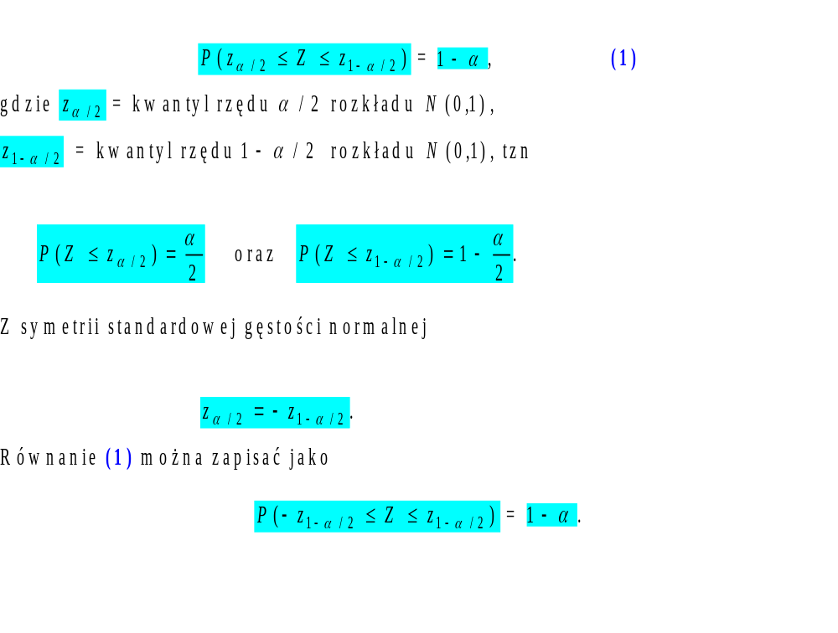

Slide 5


Slide 6
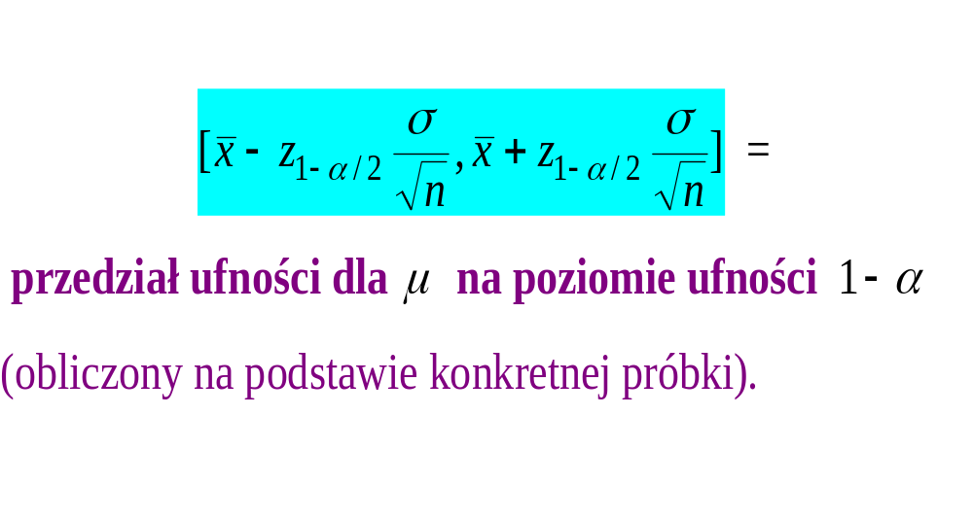

Slide 7
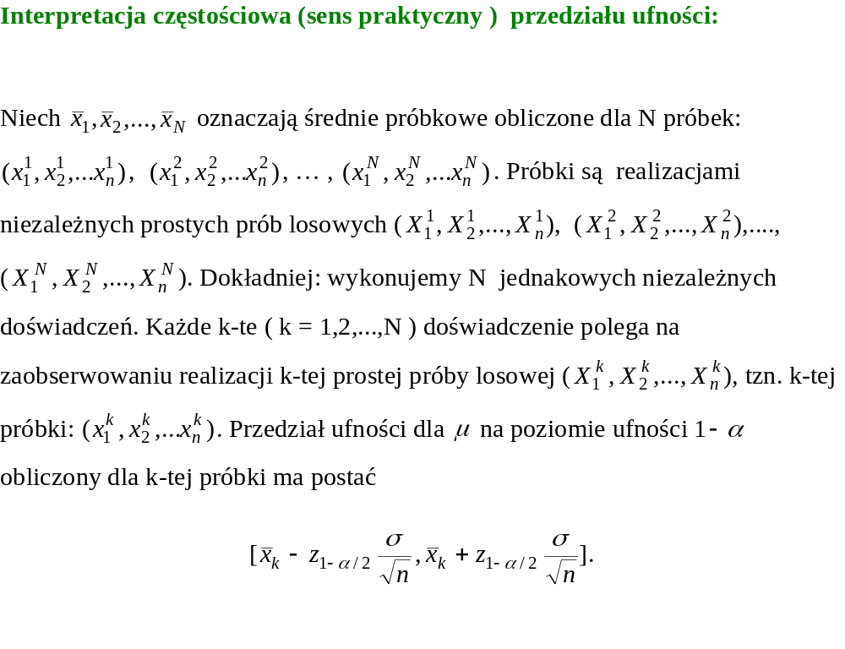

Slide 8
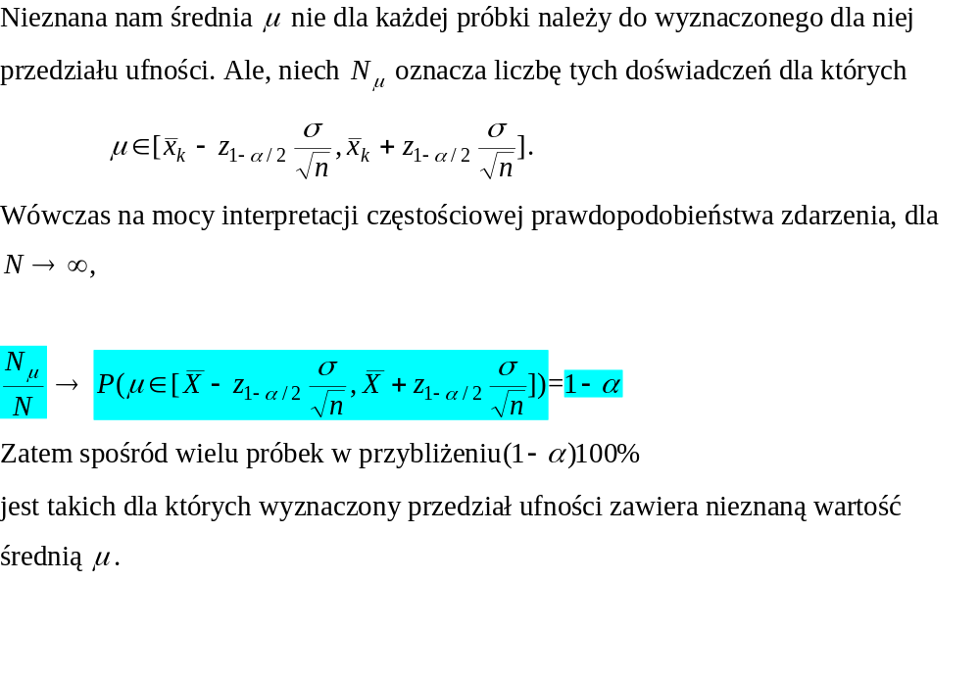

Slide 9
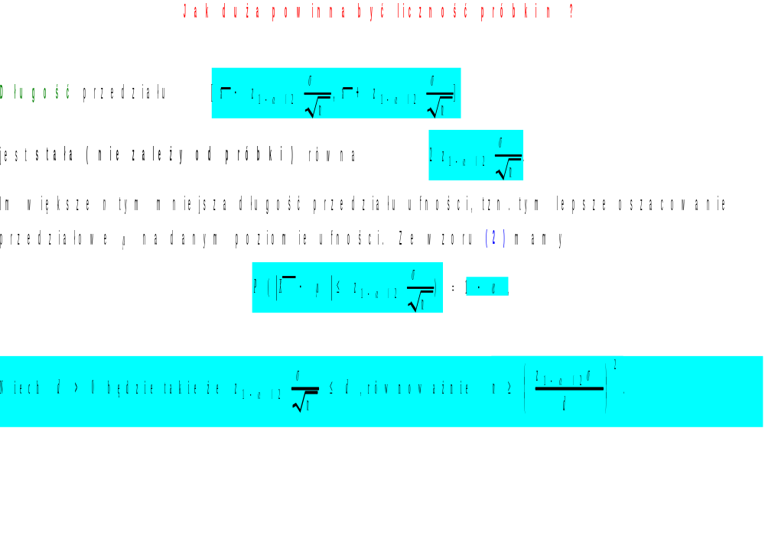
Notes:
Jak duża powinna być liczność próbki n ?
❑ Długość przedziału
jest stała ( nie zależy od próbki ) równa
.
Im większe n tym mniejsza długość przedziału ufności, tzn. tym lepsze oszacowanie przedziałowe na danym poziomie ufności.
❑ Ze wzoru (2) mamy
= ,

Slide 10


Slide 11


Slide 12
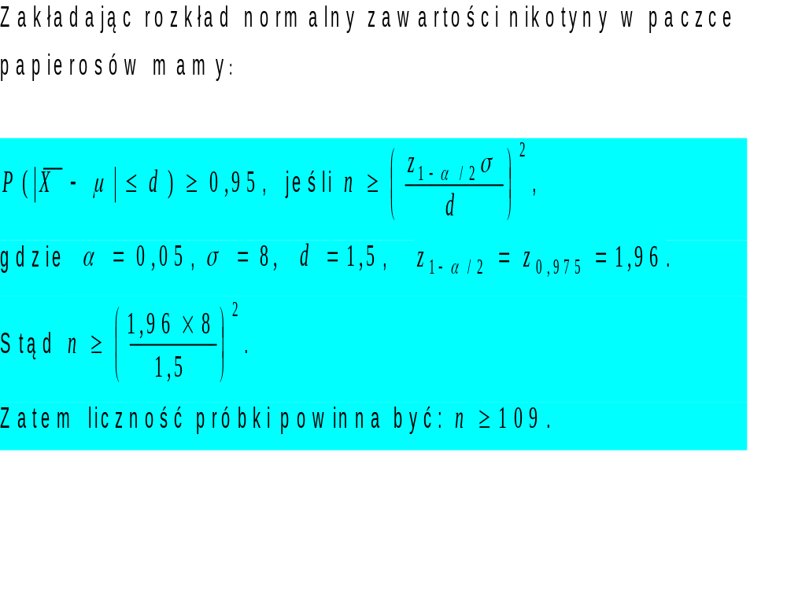

Slide 13
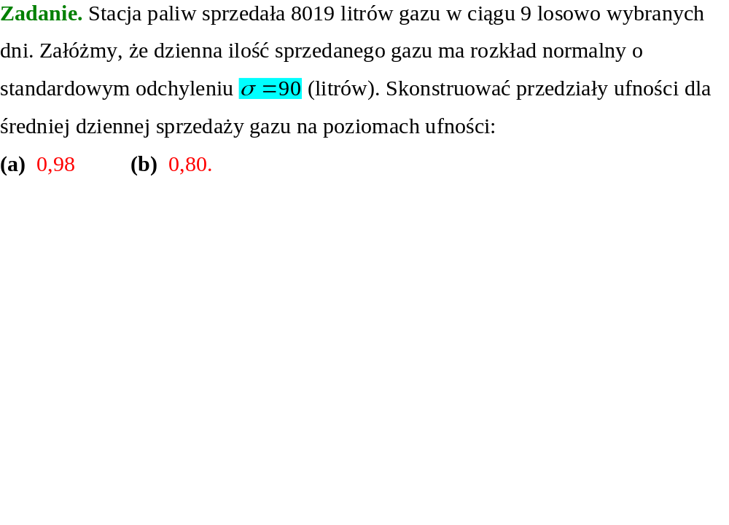
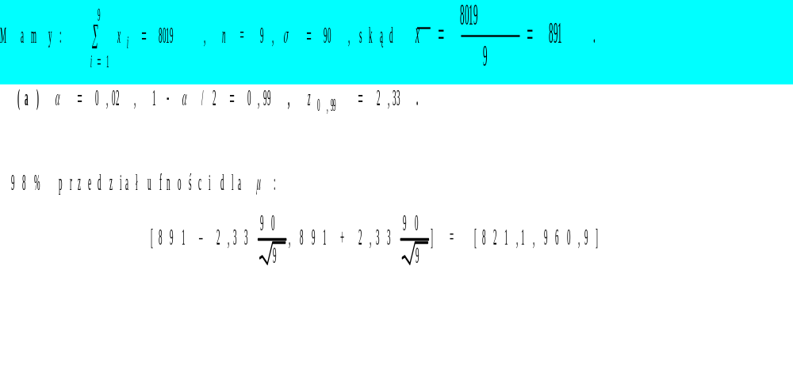

Slide 14
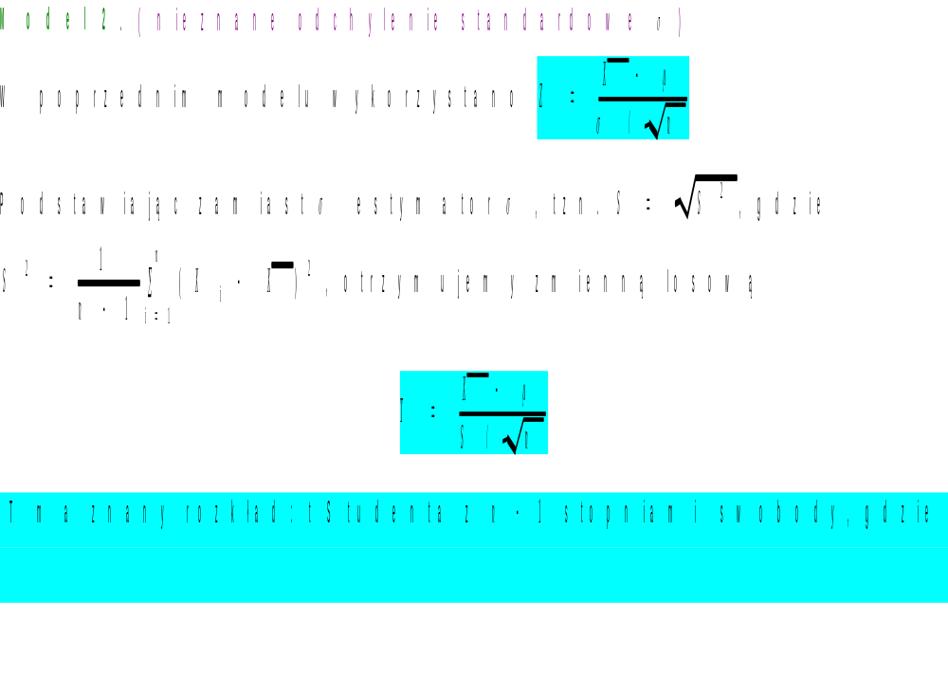

Slide 15


Slide 16
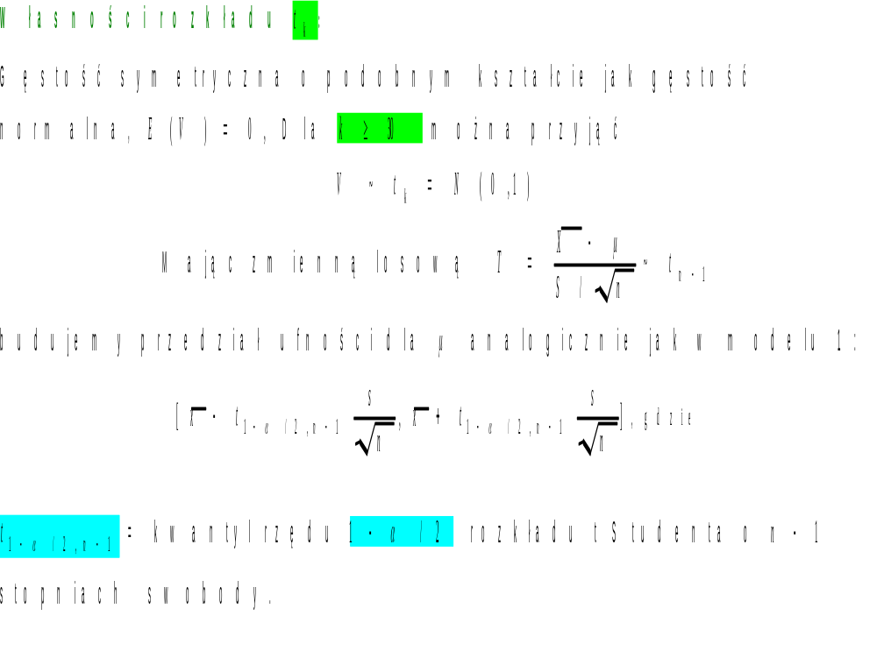

Slide 17


Slide 18
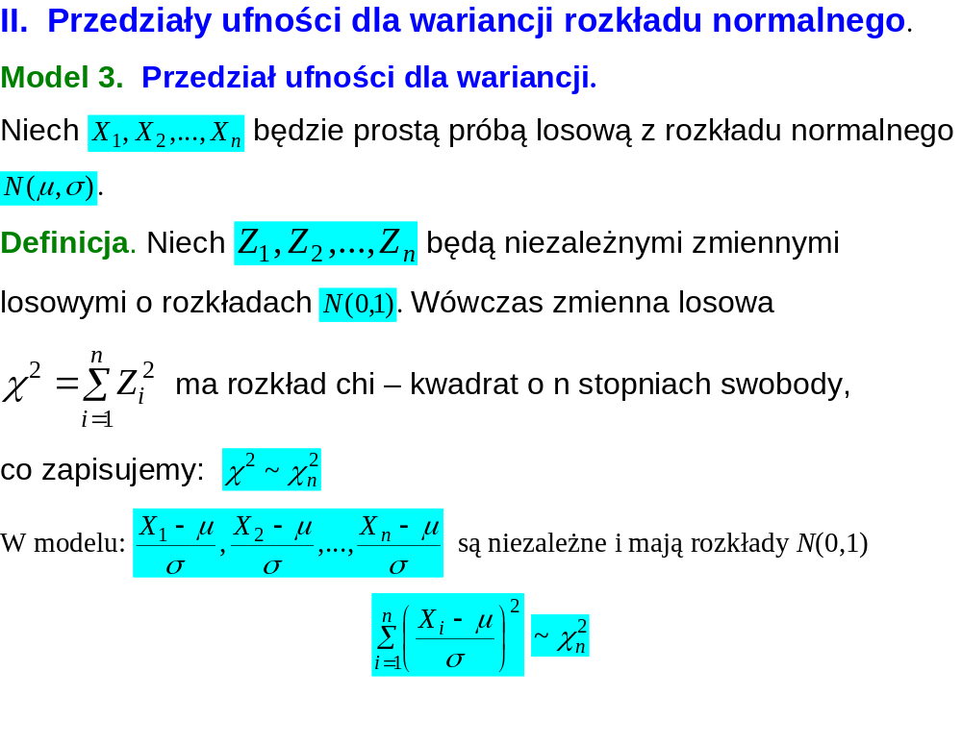

Slide 19
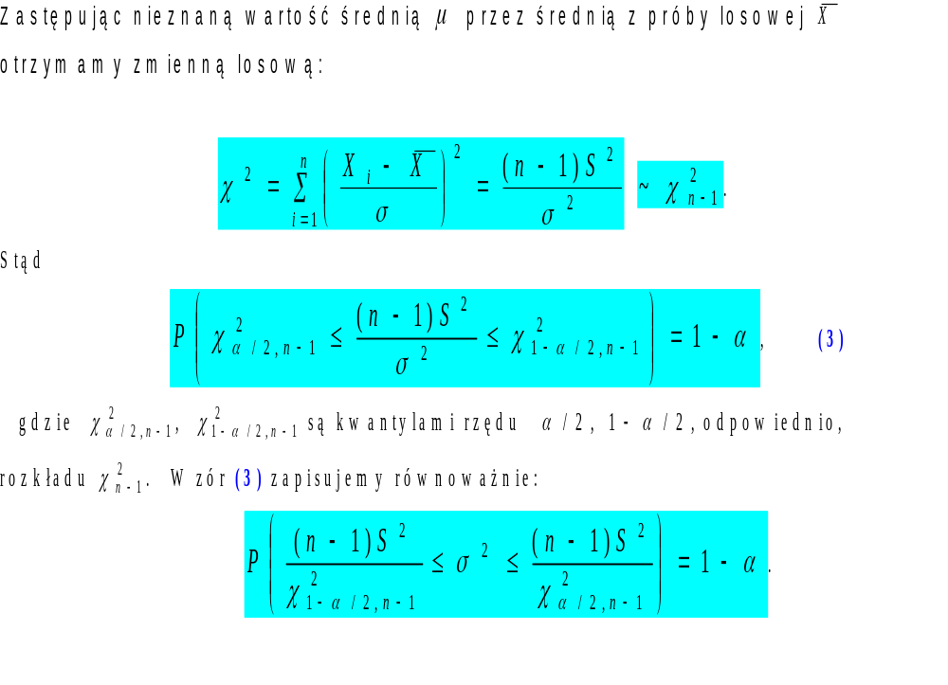
Notes:
Zastępując nieznaną wartość średnią przez średnią z próby losowej otrzymamy zmienną losową:

Slide 20
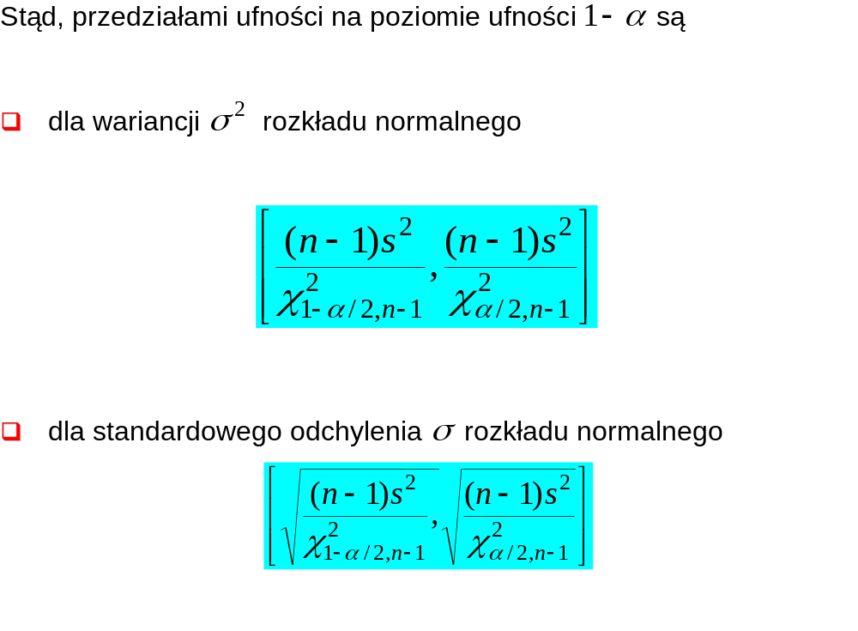

Slide 21
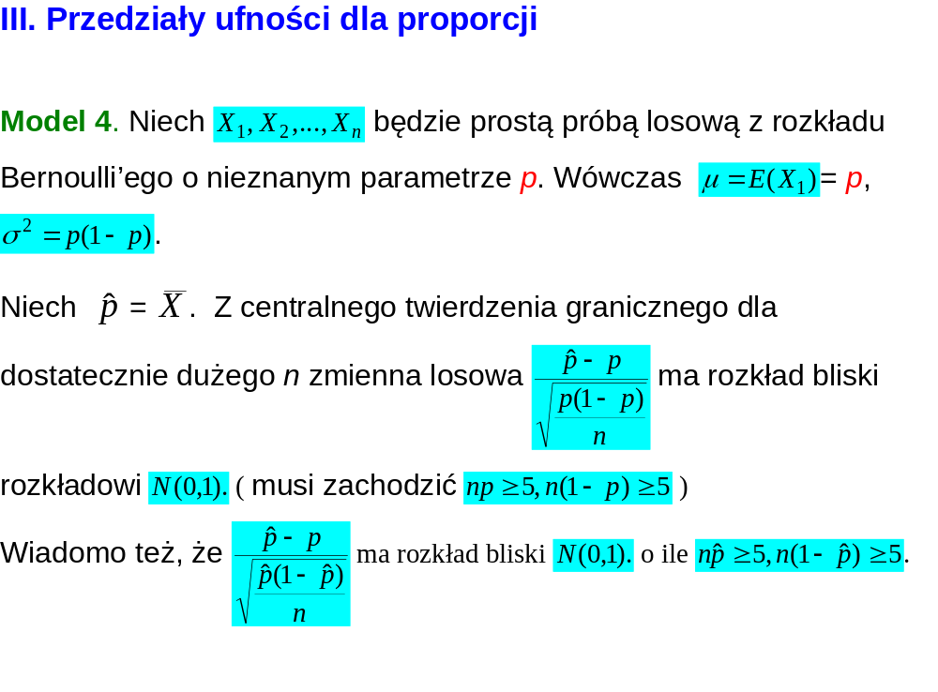

Slide 22
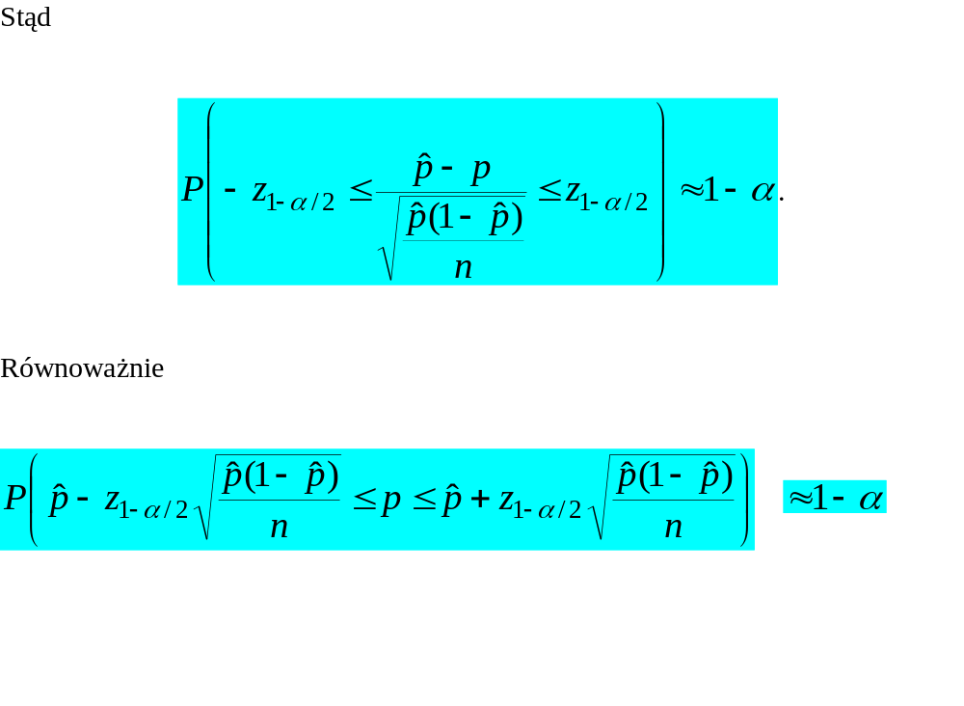

Slide 23
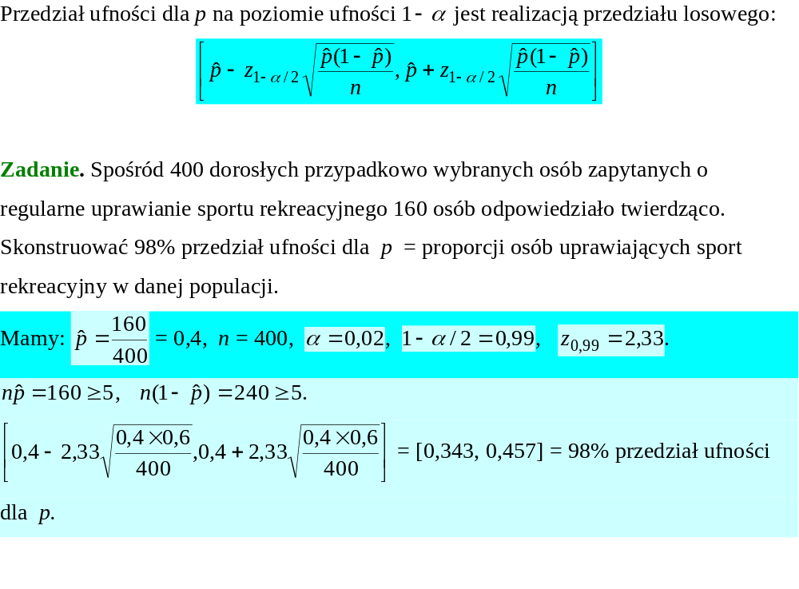

Slide 24
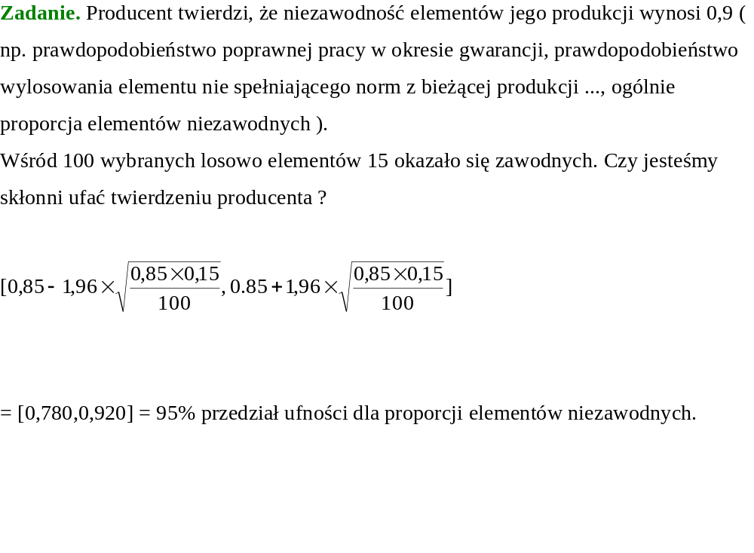

Slide 25
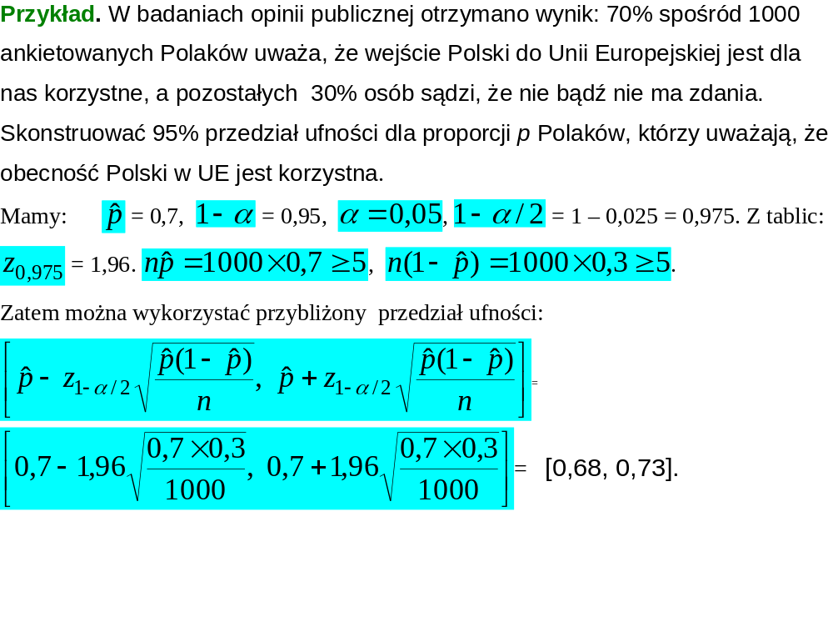

Slide 26


Slide 27
